Slide 1




Projet Défi Chal’enge:
ArcheologieAR

Slide 2
Sommaire
01 02 03
Organisations Problèmatique Solution Partenaires Proposée
04 05
Répartition des Rétroplanning taches

Slide 3



Organisations partenaires
1
DSDEN 71

Slide 4

Problématique
2
Les objets archéologiques sont fragiles, parfois uniques, ce qui limite leur manipulation physique dans les écoles.
Les supports pédagogiques actuels ne permettent pas une visualisation complète des objets sous toutes leurs facettes.
Manque de couverture des écoles.
Absence de solution éducative numérique & immersive.

Slide 5
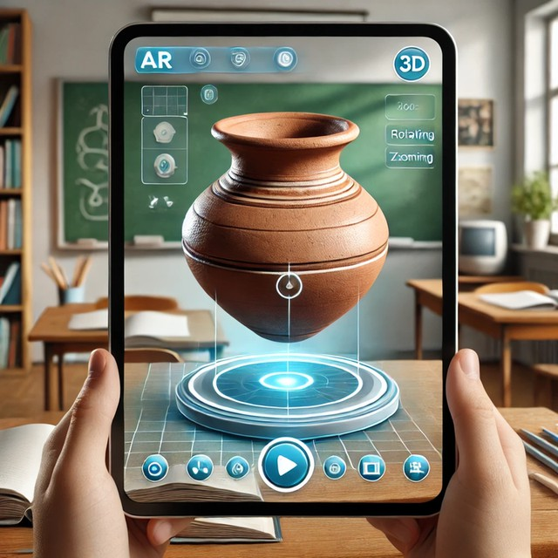



Solution Proposée
3
Une application de réalité augmentée offrant une expérience interactive tout en préservant les objets physiques.
Visualisation 3d des objets
Adaptée pour des élèves de CM1 & CM2
Education Guidée

Slide 6
Répartition des Taches
4
Développement
Visuel/3D
Communication
Oussama - M2 MTI3D
Manon - M2 MTI3D
Hanaé - EGC
Audric - M1 MTI3D
Arnaud - M1 MTI3D
Mylan - EGC
Ylies - L3 Info
Matthias - L1 Info
Arnaud - M1 MTI3D
Sivis - L1 Info
Sivis - L1 Info

Slide 7

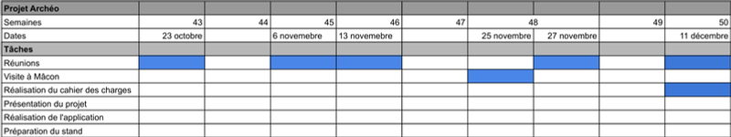
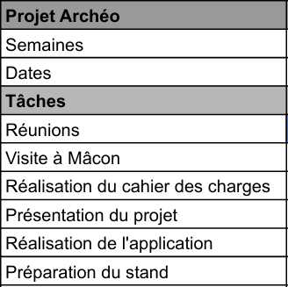
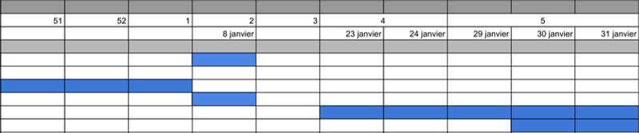
Rétroplanning
5

Slide 8
Merci pour votre attention

